Slide 1

精品资源共享课
课程名称：传热学 Heat Transfer
内 容：第13讲
3-2 集总参数法
主 讲 人：陶文铨

Slide 2
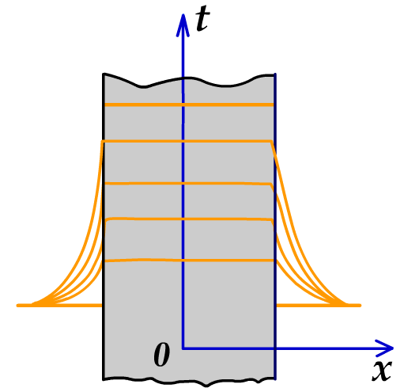



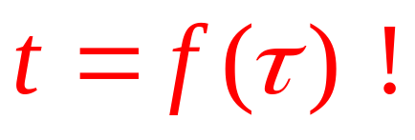
3.2 集中参数分析法
3.2.1 集中参数法温度场分析解
1. 基本思想
Bi→0时物体内部导热热阻远小于表面换热热阻，任意时刻导热体内部各点温度趋于一致，它只随时间变化，而不随空间而异，又称为零维问题。这种分析法称为集中参数法(lumped parameter method)

Slide 3
只要物体内部任意时刻温度都基本均匀一致，不论物体形状，也不论被加热或被冷却，都可以按照集中参数法来处理。
流体温度t∞
流体温度t∞
表面传热系数h
表面传热系数h
体积为V
表面积为A
物性ρ, λ, c
初始温度t₀ >t∞
体积为V
表面积为A
物性ρ, λ, c
初始温度t₀ < t∞

Slide 4
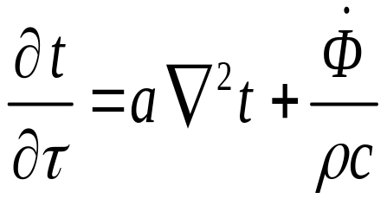
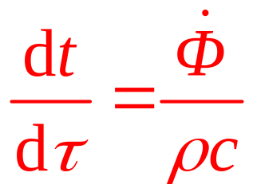
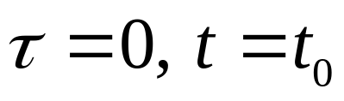

2. 数学描写
1）控制方程
空间导数为零
初始条件
(不需要边界条件）
2）如何确定广义热源项
与分析肋片导热问题类似－发生热量交换的边界不是计算边界，无法通过边界条件来反应边界上的热交换，需将界面上交换的热量折算成整个物体的体积热源：

Slide 5
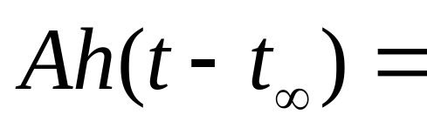
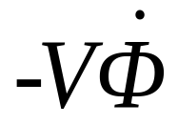
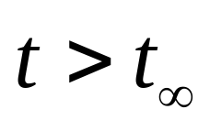
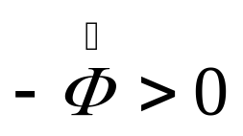
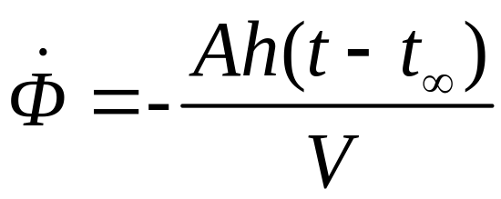
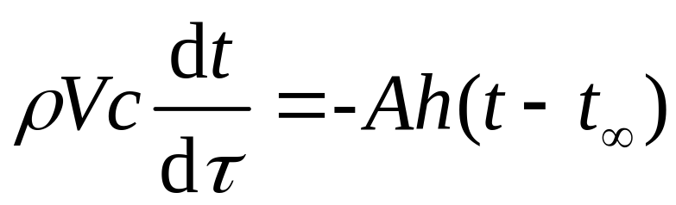
表面对流传热散失 (得到）的热量
作为物体本身负（正）的内热源
物体被冷却, ,左端大于0;
负的内热源<0,
故得:
控制方程式 可改写为
单位时间内热力学能增量
与外界在表面上的换热量

Slide 6
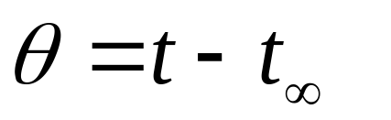
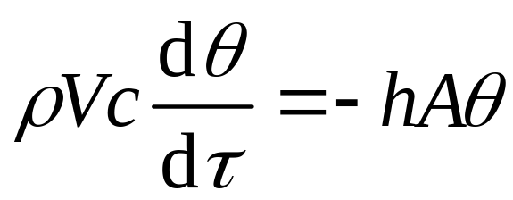
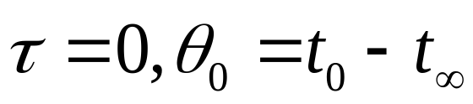
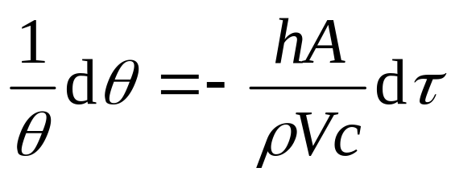
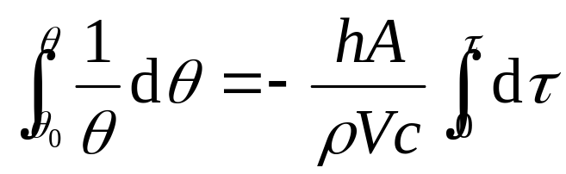
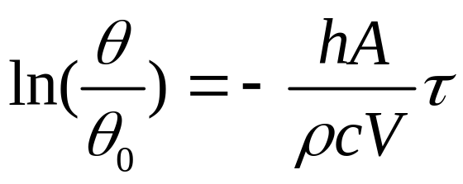
3. 求解
令
称为过余温度（excess temp.)
控制方程式及边界条件可改写为：
将方程分离变量得：
对τ 从0到任意时刻τ 积分

Slide 7
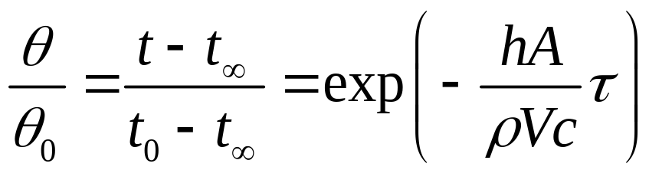
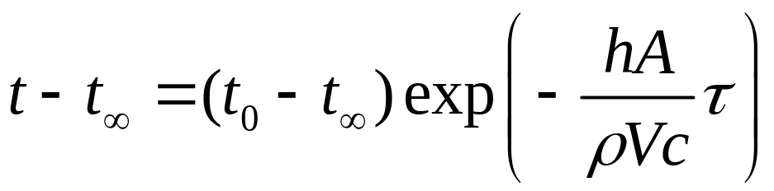
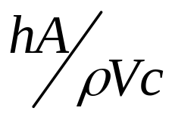
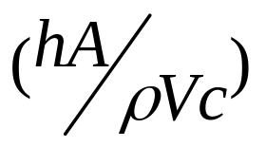
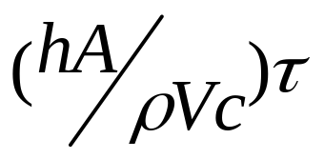
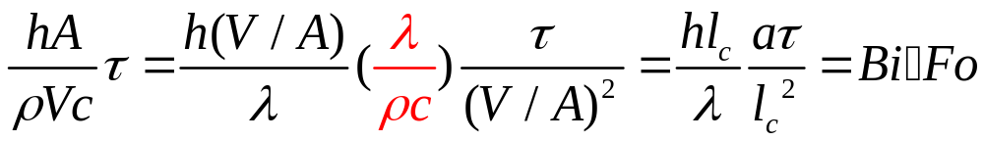
得分析解(analytical solution):
4. 解的分析
(1)θ与几何位置无关，θ=θ(τ)
(2)θ仅与比值 有关，而与λ无关！
实际上集中参数法相当于假定导热系数为无限大！
(3) 的单位是ｓ⁻¹, 可表示成两个无量纲数的乘积：

Slide 8

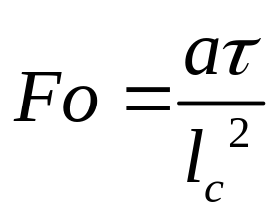

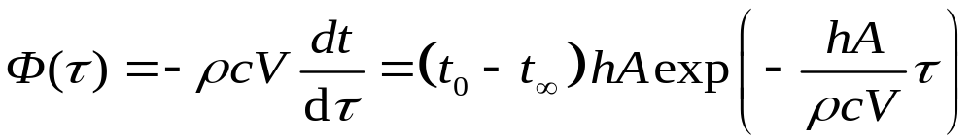
式中Bi是用V/A做特征尺度 的毕渥数(Biot num.)
Fo 称为傅里叶数(Fourier number):
3.2.2 导热量计算式、时间常数与Fourier数
1. 非稳态导热量计算
导热物体在时间 0 ~ τ 时间间隔内传给流体的总热量可以从两种角度分析：
1）从温度场的分析解出发

Slide 9
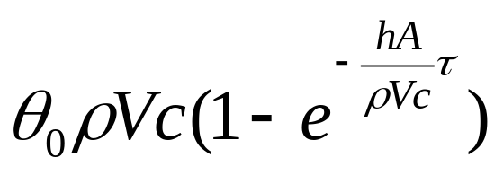
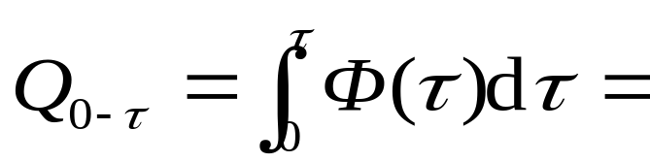
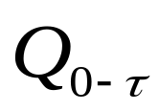
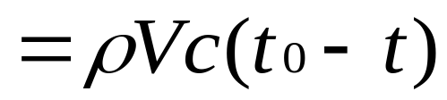
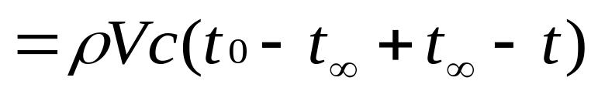
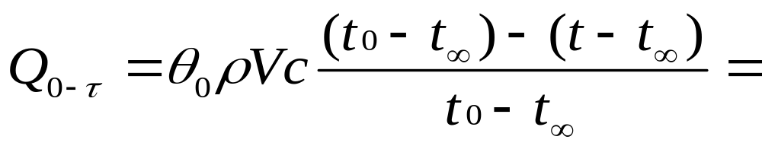
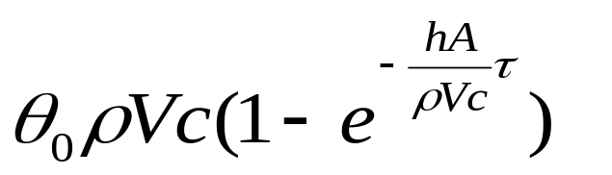
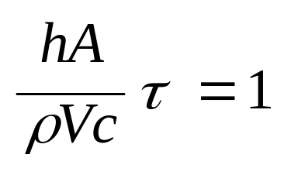
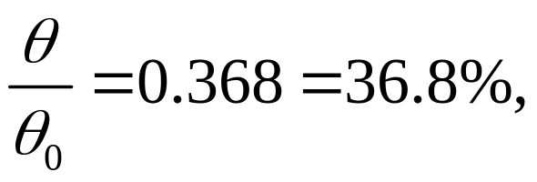
在时间间隔 0 ~ τ 内传给流体的总热量为
2）从固体热力学能的变化出发
2. 时间常数
时
完成了全过程的63.2%

Slide 10
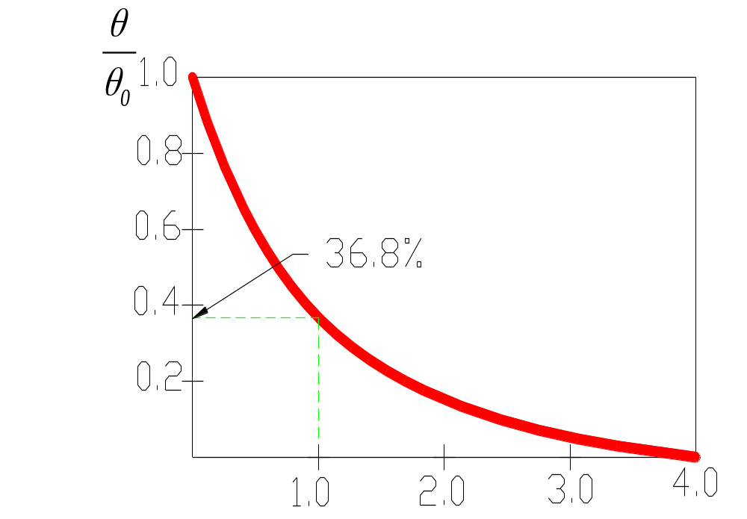
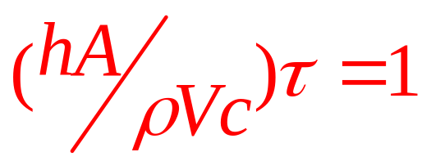

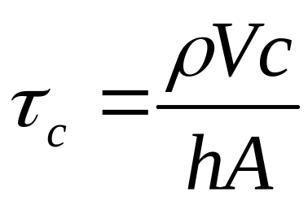
Bi_{V}Fo_{V}
使 的时间称为时间常数，记为 ，
反映了物体对温度变化响应的快慢， 越小，响应越快：

Slide 11
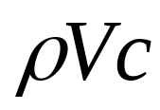
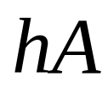
时间常数的影响因素：物体热容量 越小，表面 换热条件越好（ 越大），时间常数越小。测量瞬态温度的传感器时间常数要小。
温度计
流体
热电偶接点
管道
实验室用热电偶丝很细，直径约0.05-0.02mm，测定流体的动态温度时常采用之。

Slide 12
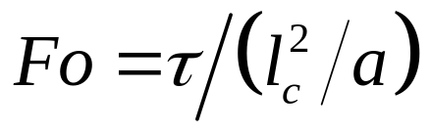
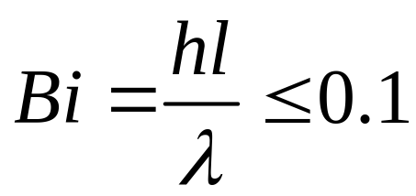

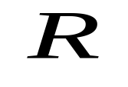
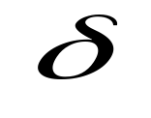
3. Fourier数的物理意义
Fo 可以看成是表征非稳态过程进行深度的无量纲时间：
－ 在非稳态导热过程中，这一无量纲时间越大，热扰动就越深入地传播到物体内部，物体内各点的温度越接近周围介质的温度。
3.2.3 集中参数法的适用范围
1. 要求物体中过余温度最大偏差小于5%时
R
R
取
或
2δ

Slide 13
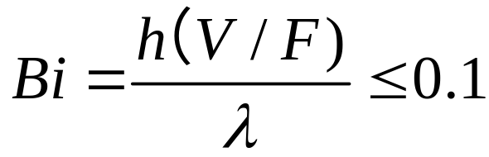

2. 允许物体中过余温度最大偏差稍大于5%时
（对球体最大偏差13%）
（对圆柱最大偏差9%）
为导热物体的导热系数；尤其适用于不规则物体，
视工程实际问题需要而灵活运用。
3. 本节的分析无论物体被加热或被冷却均适用。物体
导热热阻可以忽略的冷却或加热称为牛顿冷却或加热。
例题 3-1
一直径为5cm的钢球，初始温度为450℃，突然被置于30℃的空气中。计算钢球冷却到300℃所需时间。

Slide 14
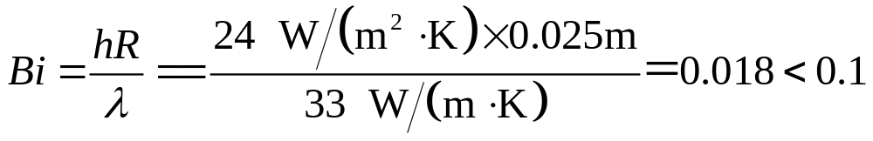
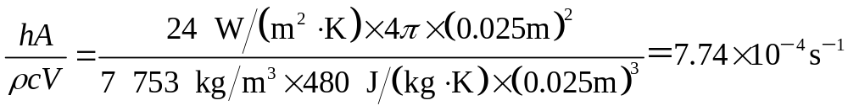
假设：
（1）钢球冷却过程中与空气及四周冷表面发生对流与辐射换热，随着表面温度的降低换热量逐渐减少。这里取一个平均值，表面传热系数按常数处理；
（2）常物性。
计算：首先检验是否可用集总参数法。为此计算Bi 数
可以采用集总参数法。

Slide 15
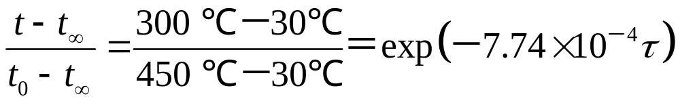
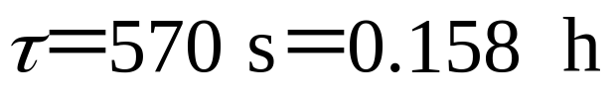
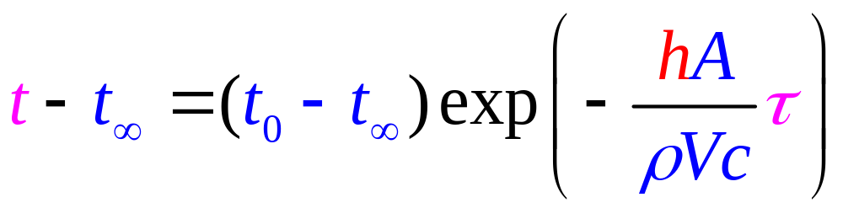
讨论：
本例是在己知表面传热系数的条件下来计算的。如果为了获得金属球与冷却液体间的表面传热系数h，在已知c,ρ和几何尺寸的情况下，就可以通过测定金属球非稳态导热过程中的温度变化而获得所需的表面传热系数之值。

Slide 16
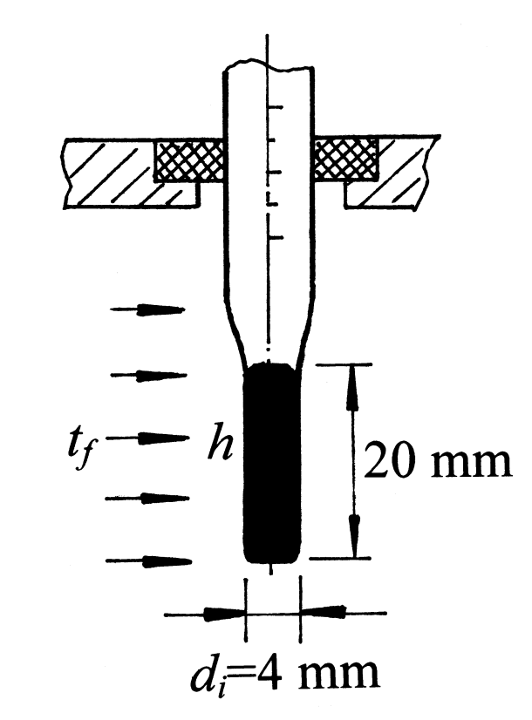
例题 3-2
一温度计的水银泡呈圆柱形，长20 mm，内径为4 mm ,初始温度为t₀ ，今将其插入到温度较高的储气罐中测量气体温度。试计算此条件下温度计的时间常数,并确定插人5min后温度计读数的过余温度为初始过余温度的百分之几?
假设：
（1）以水银泡部分作为分析计算对象，略去玻璃柱体部分的影响；
（2）常物性。

Slide 17




计算：
首先检验是否可用集总参数法。水银泡柱体的上端面不直接受热，不计入受热面积内：
可以采用集总参数法,时间常数为

Slide 18





讨论：
即经5分钟后温度计读数的过余温度是初始过余温度的l3.3%，即在这段时间内温度计的读数上升了这次测定中温度应跃升量的86.7%；所以准确的读数需要足够时间才能获得。

Slide 19

例题3-3
一直径为5 cm、长为30 cm的钢圆柱体，初始温度为30℃ ,将其放人炉温为1200℃的加热炉中加热，升温到800℃方可取出,设钢柱体与烟气间的复合表面传热系数为140W/(m^{2.}K)。问需多长时间才能达到要求。
假设：（1）表面复合传热系数为常数；（2）常物性。
计算：首先检验是否可用集中参数法。为此汁算 Bi：

Slide 20





可以采用集中参数法。
讨论：本例中以体面比作为特征长度的Bi 数为0.049，按0.05估算，柱体表面过余温度与中心过余温度之比为0.95。设经过329 s 后柱体表面温度已达800℃，则据过余温度之比为0.95, ,可得中心温度为779℃。要较准确地预测中心温度达到800℃所需时间应采用一维问题的分析解。

Slide 21

同舟共济
渡彼岸!
People in the same boat help each other to cross to the other bank, where….

